Slide 1


Trường Đại học Vinh Viện Kỹ thuật và Công nghệ
BÁO CÁO BÀI TẬP NHÓM MÔN CÔNG NGHỆ PHẦN MỀM
Đề tài : Hình thành ý tưởng, thiết kế,triển khai và vận hành hệ thống quản lý quán nước giải khát
Giảng viên: Cao Thanh Sơn
Sinh viên thực hiện :
Dương Văn Đạt - 155D4802010049
Nguyễn Văn Tuấn- 155D4802010041
Bùi Quốc Đức- 155D4802010068

Slide 2
Nội dung báo cáo
Tên đề tài
Mục đích đề tài
Nhóm thực hiện
Nội dung dự kiện
Phân chia công việc
Mô hình thực hiện
Tiến độ thực hiện
Dự kiến kết quả
Tài liệu tham khảo

Slide 3
Mục đích chọn đề tài
Biết vận dụng các bước xây dựng phần mềm để thực hiện đề tài.
Biết phân chia công việc và hoạt động nhóm hiệu quả.
Biết cách hình thành ý tưởng, thiết kế,triển khai và vận hành hệ thống quản lý một ứng dụng.

Slide 4
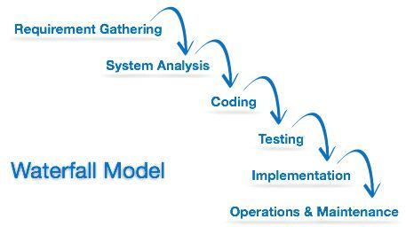
Mô hình thực hiện
Mô hình thác nước:
Áp dụng tuần tự các giai đoạn của phát triển phân mềm.
Đầu ra của giai đoạn trước là đầu vào của giai đoạn sau.Giai đoạn sau được thức hiện khi giai đoạn trước kết thúc.

Slide 5
Nội dung dự kiến
Tìm hiểu các ứng dụng quản lý nhóm. Khảo sát một số ứng dụng quản lý tương tự.
Xây dựng các chức năng và xây dựng cở sở dữ liệu.
Kiểm thử và vận hành ứng dụng
Thiết kế giao diện
Tiến hành code.

Slide 6
Dự kiến kết quả
Tìm hiểu các ứng dụng quản lý nhóm. Khảo sát một số ứng dụng quản lý tương tự.
Xây dựng các chức năng và xây dựng cở sở dữ liệu.
Kiểm thử và vận hành ứng dụng
Thiết kế giao diện
Tiến hành code.
3 ngày
10 ngày
7 ngày
20 ngày
7 ngày

Slide 7
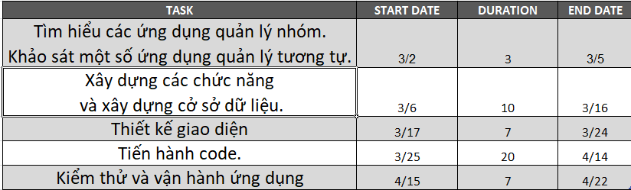
Dự kiến kết quả
Mô hình Grantt:

Slide 8
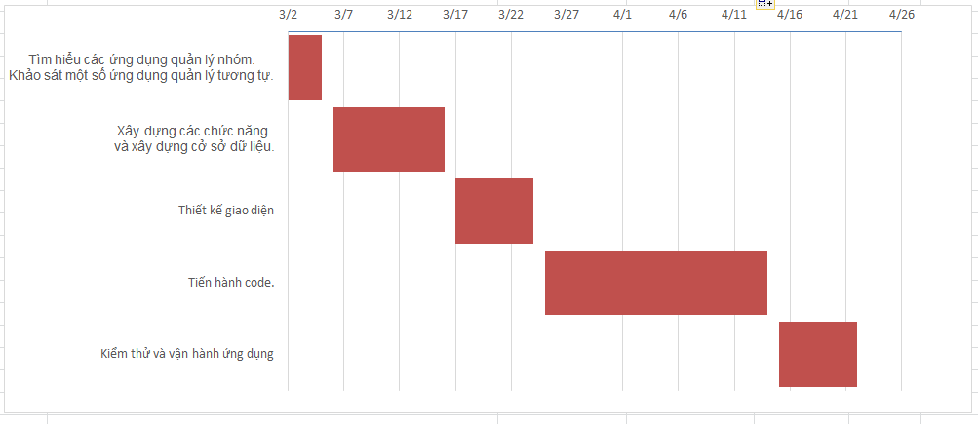
Dự kiến kết quả

Slide 9
Phân chia công việc
Thời gian: 02/03/2019 – 05/03/2019
Số TT | HỌ TÊN | Công việc cụ thể | Mức độ phức tạp của công việc
 |  |  | 1 | 2 | 3 | 4 | 5
1 | Dương Văn Đạt | Tìm hiểu ứng dụng quản lý nhóm Github. | x
2 | Bùi Quốc Đức | Khảo sát một số ứng dụng quản lý tương tự | x
3 | Nguyễn Văn Tuấn | Khảo sát một số ứng dụng quản lý tương tự | x
Notes:
Content Layouts

Slide 10
Phân chia công việc
Thời gian: 06/03/2019 – 16/03/2019
Số TT | HỌ TÊN | Công việc cụ thể | Mức độ phức tạp của công việc
 |  |  | 1 | 2 | 3 | 4 | 5
1 | Cả nhóm | Xây dựng các chức năng và xây dựng cở sở dữ liệu. | x
Thời gian:17/03/2019
Họp nhóm, tổng hợp kết quả, phân chia nhiệm vụ tiếp theo.
Notes:
Content Layouts

Slide 11

Tài liệu tham khảo
-Internet

Slide 12
Xin chân thành cảm ơn
Thầy và các bạn đã lắng nghe !

